Slide 1
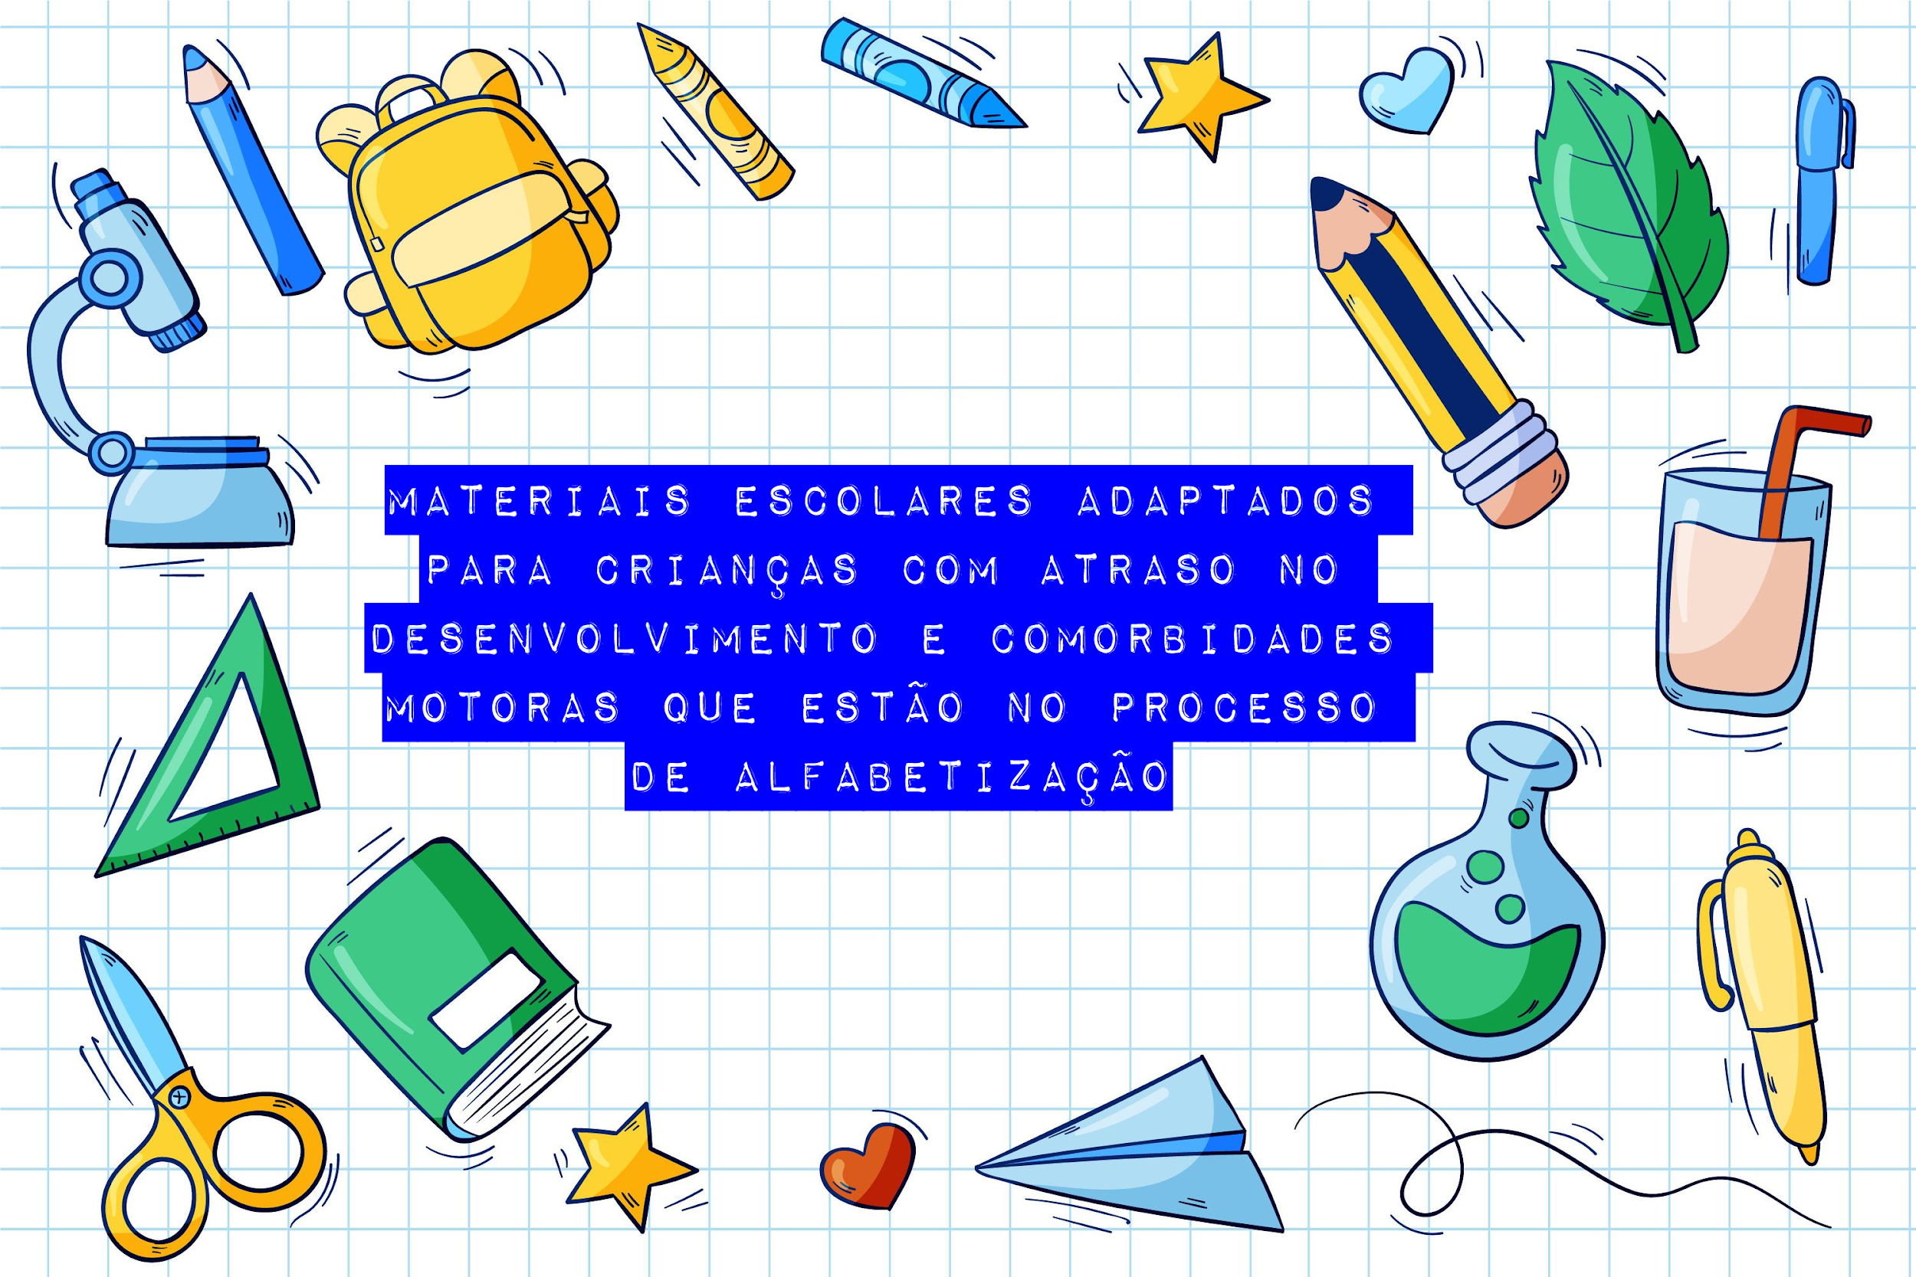

Slide 2
Sobre o projeto
Trata-se de uma aplicação que é destinada para armazenar materiais escolares adaptados para crianças com atraso no desenvolvimento e comorbidades motoras que estão no processo de alfabetização.
Integração | Documentação | Deploy
MongoDB Atlas e Amazon S3 | Swagger | Vercel

Slide 3
Sobre a solução
CRUD | Arquitetura | Integração | Documentação | Deploy
GET, POST, PATCH e DELETE | MVC | MongoDB Atlas e Amazon S3 | Swagger | Vercel

Slide 4
Funcionalidades
Verbo | Função
Post | Cadastrar usuária
Post | Realizar login
Delete | Deletar usuária
Post | Adicionar material
Get | Listar todos os materiais
Get | Listar por id
Get | Realizar download do material
Delete | Deletar material
Patch | Atualizar material por id

Slide 5
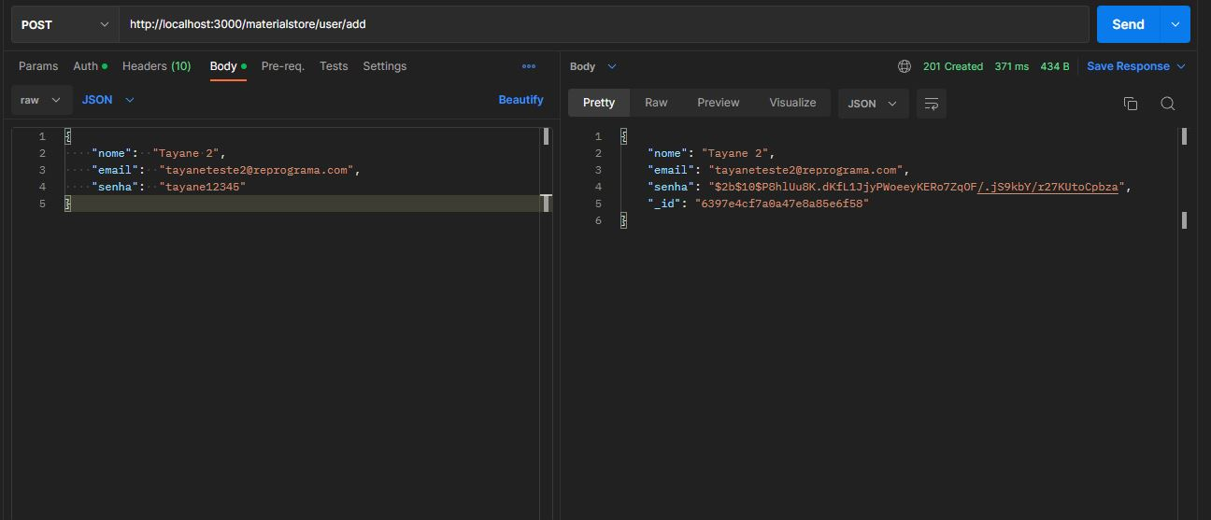
Post | /materialstore/user/add | Cadastrar usuária

Slide 6
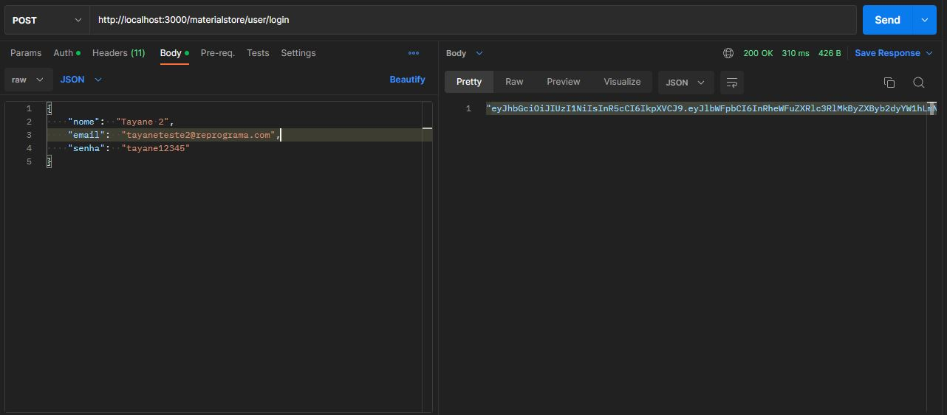
Post | /materialstore/user/login | Realizar login

Slide 7
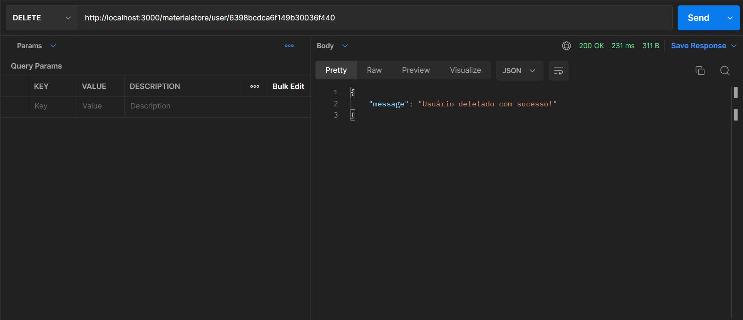
Delete | /materialstore/user/:id | Deletar usuária

Slide 8
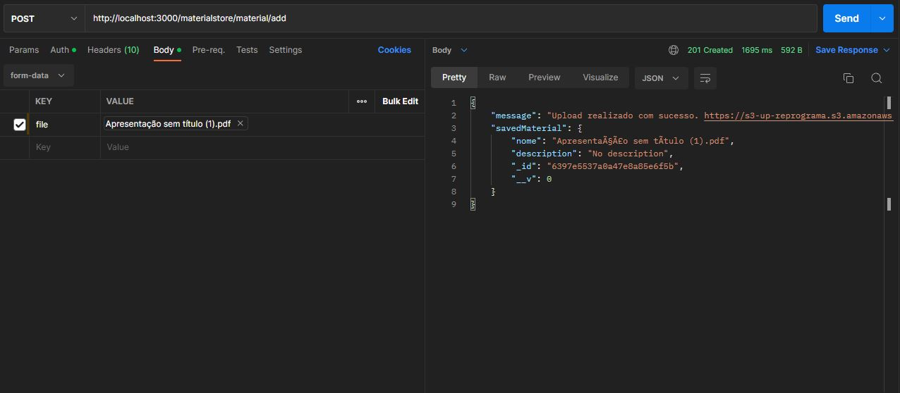
Post | /materialstore/material/add | Adicionar material no MongoDB e S3

Slide 9
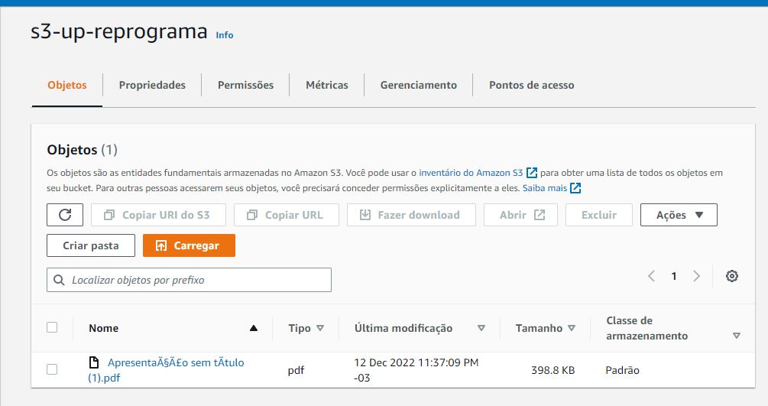

Slide 10
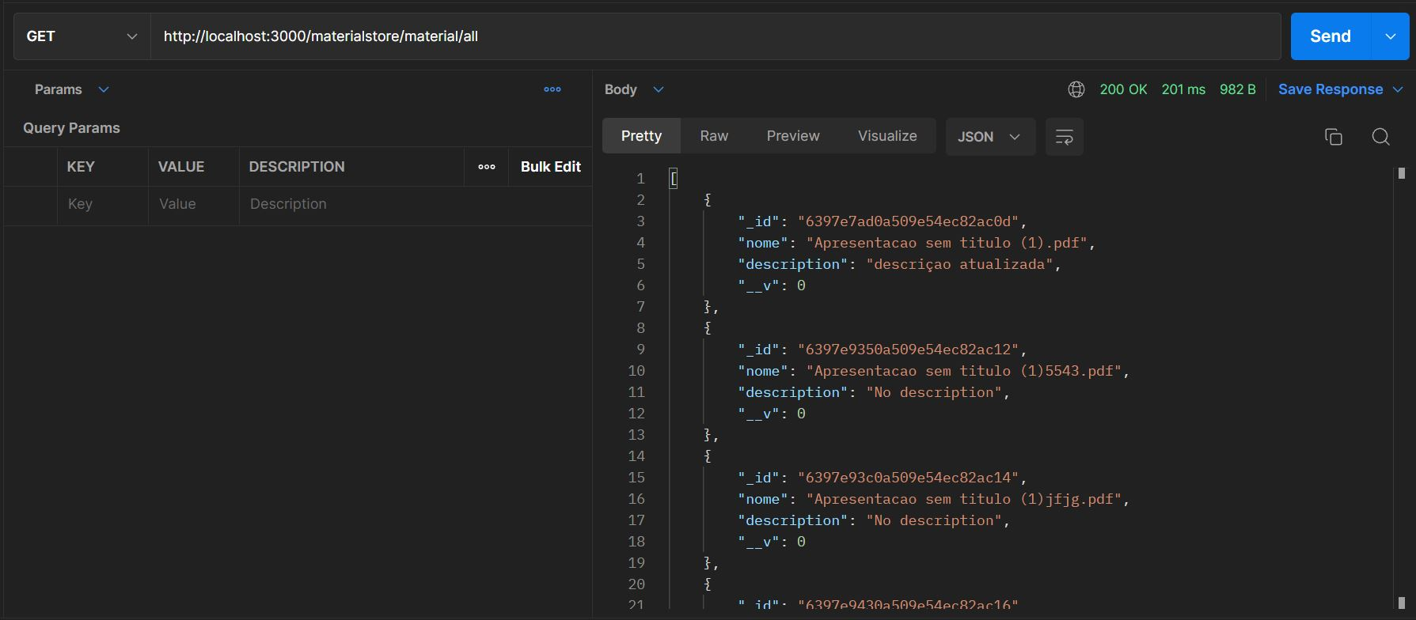
Get | /materialstore/material/all | Listar todos os materiais

Slide 11
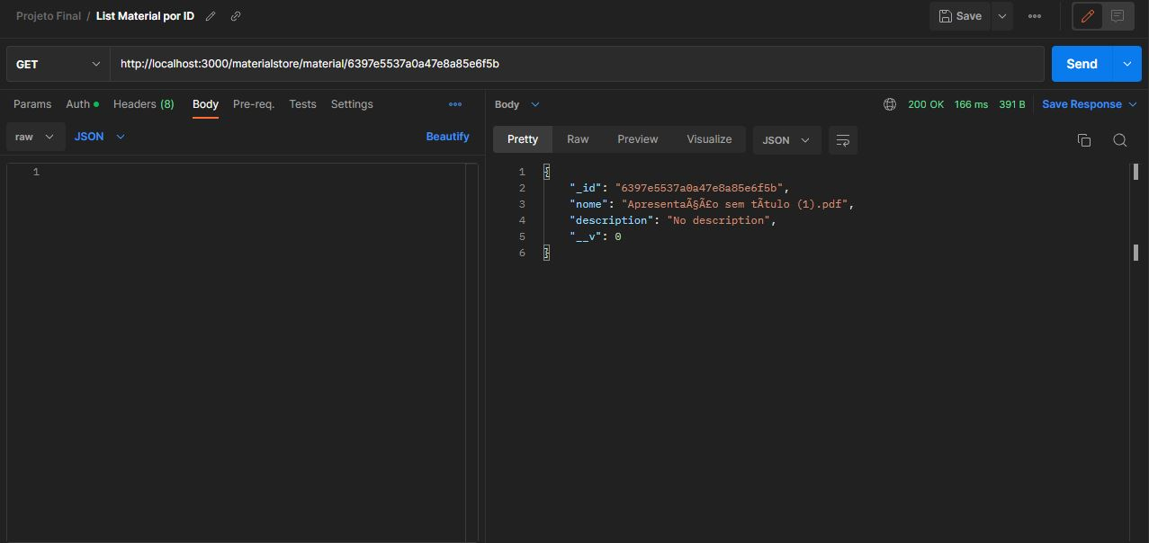
Get | /materialstore/material/:id | Listar material por id

Slide 12
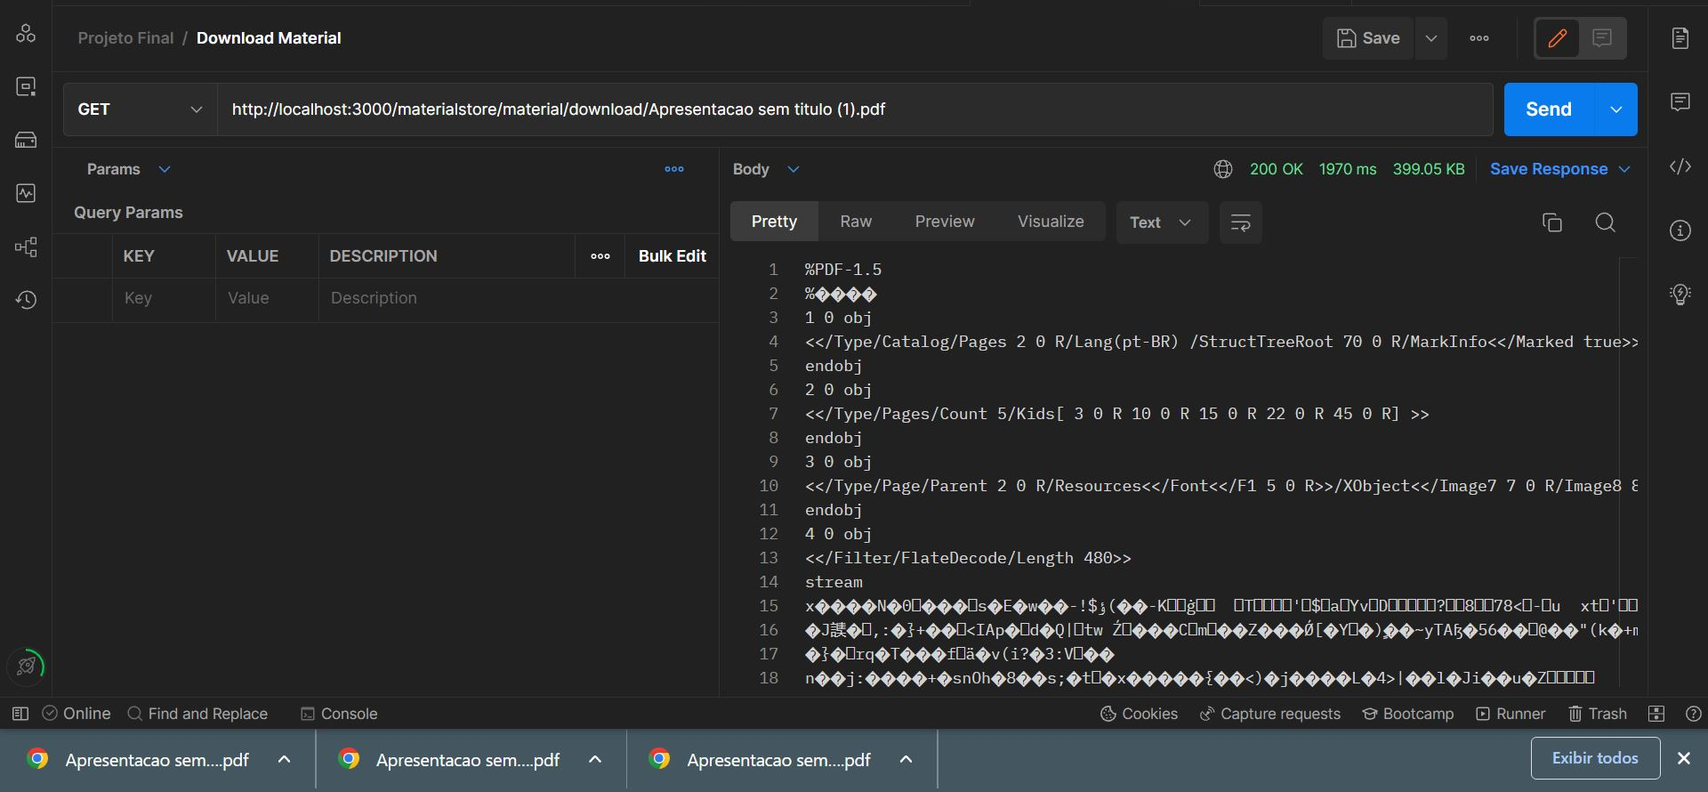
Get | /materialstore/material/download/:filename | Realizar download do material armazenado na Amazon S3

Slide 13
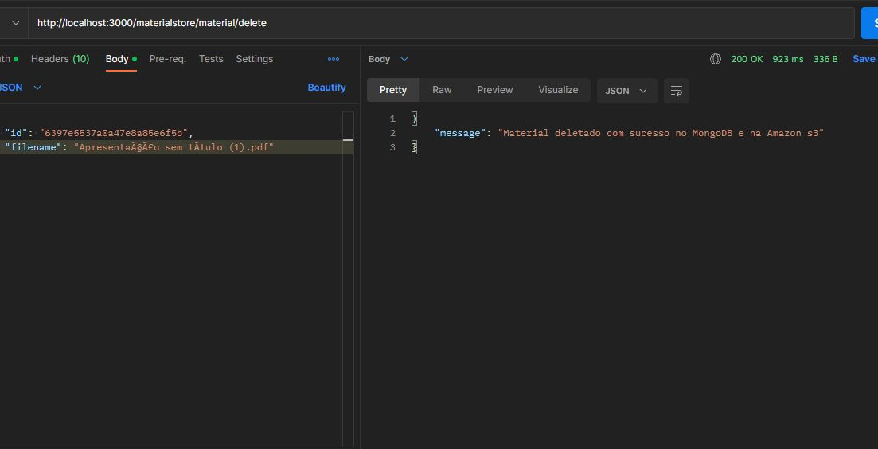
Delete | /materialstore/material/delete | Deletar material no MongoDB e S3

Slide 14
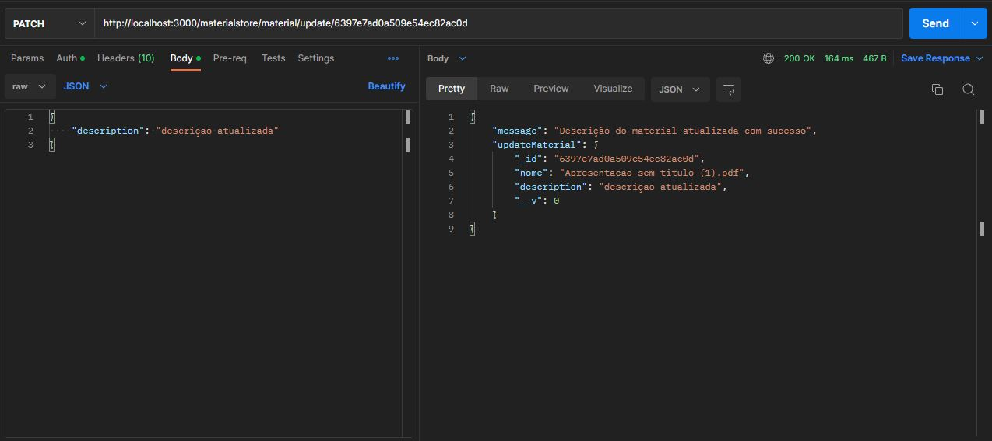
Patch | /materialstore/material/update/:id | Atualizar descrição do material por id

